Slide 1



Smittekæden - overførsel af infektioner
X
Luk
Previous Næste
>
Close
Next

Slide 2


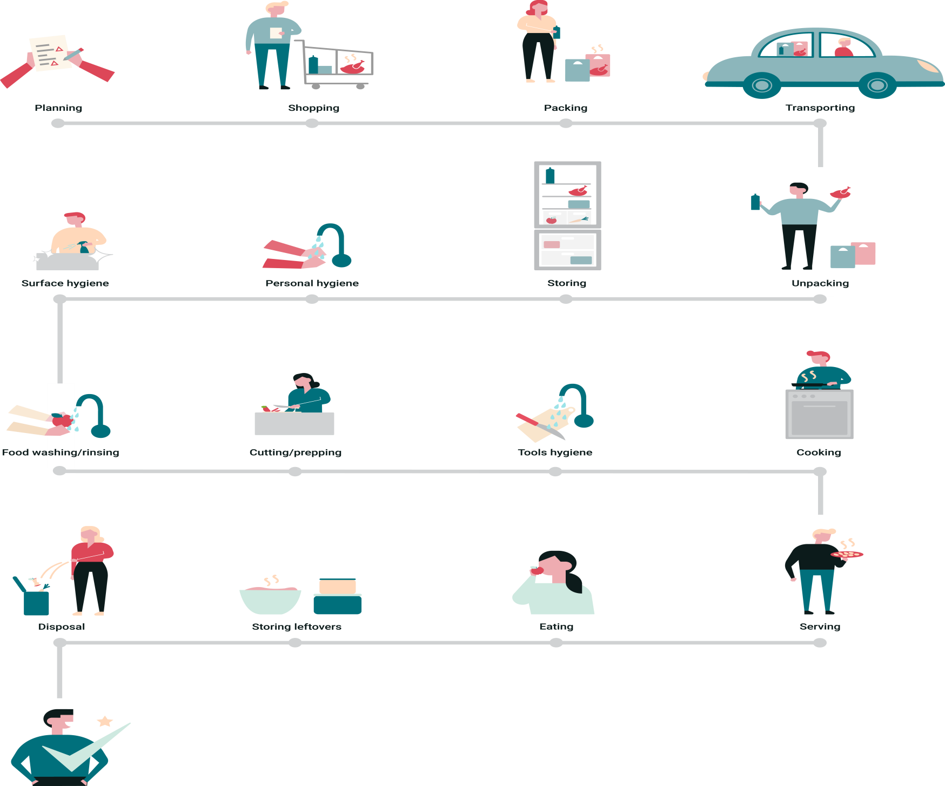
Planlægning
Indkøbg
Pakning af varer
Transport
Faglige mål
Test din viden
Overfladerengøring
Personlig hygiejne
Opbevaring
Udpakning
Vask og skylning af fødevarer
Udskæring/forberedelse
Rengøring af værktøjer
Tilberedning
Bortskaffelse
Opbevaring af rester
Spisning
Servering
végezze el az utótesztet
X
Luk
Close
Next

Slide 3

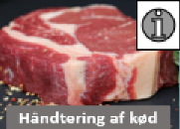
Planlægning og indkøb
Planlæg dit indkøb (sæt frostvarer sidst på indkøbssedlen)
Tænk på om du skal bruge køletasker - med en adskilt til kød (afmærket)
  Overfladen på kød og grøntsager er dækket med mikroorganismer, så når vi køber,
  bærer eller opbevarer fødevarer er det vigtigt, at vi holder dem adskilt for at hindre
  krydssmitte/krydskontaminering.
Læs på produktet og hold især øje med ”Sidste anvendelsesdato”.
I indkøbsvognen bør du lægge kylling/kød og grøntsager adskilt
Rå kylling/kød kan indholde sygdomsfremkaldende mikroorganismer og skal opbevares
adskilt fra andre grøntsager eller andre fødevarer.
Brug en køletaske, så du kan holde kølekæden
Det hjælper til at hindre bakterievækst.
Faglige mål
Test din viden
Mere om krydskontaminering
Mere om etiketter i afsnit 3
végezze el az utótesztet
Mere om kølekæden
X
Tilbage til hovedsiden
Close
Next

Slide 4


Pakning af varer
og transport
Anvend køletasker og kort transporttid for at fastholde kølekæden
For at undgå krydskontaminering bør kylling/andet kød og grøntsager transporteres adskilt
Pak indhold fra køletasker ud først
  For at hindre bakterievækst er det vigtigt at komme kølevarer på plads så hurtigt som muligt (ved rumtemperatur, med vand og næringsstoffer kan én bakteriecelle dele sig i 2 på blot 20 minutter.)
Tag udendørstemperaturen i betragtning
Faglige mål
Test din viden
Mere om kølekæden
Mere om krydskontaminering
végezze el az utótesztet
X
Tilbage til hovedsiden
Close
Next

Slide 5


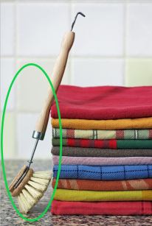
Hygiejne af overflader og redskaber
Faglige mål
Test din viden
Vask overflader med rene klude (eller svamp) og lad dem tørre
  Vask alle redskaber efter kontakt med kylling/kød
  Opvaskebørster holder sig længere rene and rengøringsvampe –
  husk at lade dem tørre efter brug
végezze el az utótesztet
X
Tilbage til hovedsiden
Close
Next

Slide 6



Opbevaring / udpakning
Pak indhold fra køletasker ud først
For at hindre bakterievækst er det vigtigt at komme kølevarer på plads så hurtigt som muligt (ved rumtemperatur, med vand og næringsstoffer kan én bakteriecelle dele sig i 2 på blot 20 minutter.)
Orden i køleskabet:
  Hold styr på mad der skal spises snart (først ind - først ud, hold øje med sidste anvendelsesdato)
  Hold styr på hvor længe mad har været i køleskabet (hold øje med datoer på rester - max tre dage)
Opbevar rå kylling/andet kød adskilt fra grøntsager og spiseklare varer
For undgå krydskontaminering skal rå kylling/kød opbevares adskilt fra andre fødevarer
Opbevar æg i køleskabet (ikke i døren)
Mere om kølekæden
Faglige mål
Test din viden
Mere om krydskontaminering
végezze el az utótesztet
X
Previous Næste
>
Tilbage til hovedsiden
Next
Close

Slide 7



Opbevaring / udpakning
Hold styr på køleskabets temperatur (≤5°C) og koldere / varmere zoner
Nogle bakterier kan formere sig ved relativt lav temperatur. For at indgå bakterievækst er det vigtigt at holde køleskabets temperatur på 5°C eller mindre.
Optøning i køleskab
  Frost dræber ikke bakterier – og patogene bakterier (fx Salmonella enterica, Listeria monocytogenes) kan derfor formere sig i fødevarer under optøning, så snart temperaturen bliver høj nok i dele af varen. Dette kan fx ske, hvis fødevarer opvarmes ved stuetemperatur.
  Frostvarer skal optøes i køleskabet og anvendes eller spises umiddelbart efter.
Hvis du har travlt, kan optøning også gøres i en mikrobølgeovn eller i vand.
Faglige mål
Test din viden
Mere om kølekæden
Mere viden :
Gode kølevaner for fødevarer og rester
Gode vaner for opbevaring af fødevarer
végezze el az utótesztet
Multi‐country outbreak of Listeria monocytogenes serogroup IVb, multi‐locus sequence type 6, infections linked to frozen corn and possibly to other frozen vegetables
X
Forrige
<
Tilbage til hovedsiden
Next
Close

Slide 8


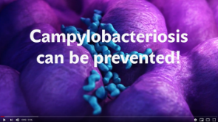
Tilberedning
  Anvend forskellige skærebrædder og knive til kylling/kød, grøntsager og brød
  Råt kød - herunder kylling – kan indeholde sygdomsfremkaldende bakterier (fx Salmonella enterica, Campylobacter jejuni, Campylobacter coli), der kan sprede sig til alle de ting, der kommer i berøring med det (bordoverflade, skærebrædt, knive).
  Direkte eller indirekte kontakt mellem råt kød og spiseklare fødevarer som brød, salat og frugt bør undgås, da disse fødevarer ikke bliver varmebehandlet – og derfor kan bakterierne overleve på dem.
  Mere viden :
  Gode køkkenvaner
Hvordan undgår du campylobacter-bakterier fra råt kød? Video fra Fødevarestyrelsen, 2018
Faglige mål
Test din viden
Mere om krydskontaminering
Køkkenhygiejne
végezze el az utótesztet
Campylobacteriosis can be prevented : video created by the Hungarian National Food Chain Safety Office for the World Food Safety Day.
X
Tilbage til hovedsiden
Close
Next

Slide 9

Personlig hygiejne
  Håndvask før og under madlavning (efter håndtering af rå kylling/kød, før grøntsager skæres). Vask hænder før der spises.
    Rå fødevarer kan indeholde bakterier, der overføres til hænderne under madlavning.
    Andre ting kan også overføre bakterier til hænderne (fx skraldespand, dørhåndtag, kæledyr).
    Bakterier på hænderne kan spredes til tilberedt mad eller direkte til munden under servering eller spisning.
  Brug et rent, tørt håndklæde eller papir.
  Mere viden :
  Gode råd om håndhygiejne
Faglige mål
Test din viden
Mere om krydskontaminering
végezze el az utótesztet
X
Tilbage til hovedsiden
Close
Next

Slide 10

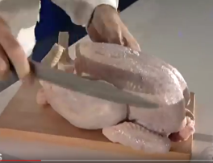
Vask / skylning af fødevarer
Faglige mål
Test din viden
  Vask grøntsager grundigt - især hvis de skal spises rå
  Vask ikke kylling eller kød - der er stor risiko for spredning af bakterier
Clean eller klam? Kampagne fra Fødevarestyrelsen
Video : See how the Campylobacter chicken bug spreads in a kitchen
This video was created by the Hungarian National Food Chain Safety Office for the first World Food Safety Day 2019
végezze el az utótesztet
X
Tilbage til hovedsiden
Close
Next

Slide 11



Opvarmning
  Sørg for grundig opvarming af kylling/kød - tjek om det er gennemstegt
      For at slå bakterier ihjel skal råt kød og kylling tilberedes med en høj temperatur i et tilstrækkeligt stykke tid i alle dele af kødet.
      Sygdomsfremkaldende bakterier kan overleve i “kolde zoner”, som især kan være svære at undgå i mikrobølgeovn, grill eller ved pandestegning.
      Der bør ikke være kødsaft eller pink farve i midten af burgere, hakkebøffer, pølser eller mellem ben og bryst på hele kyllinger.
      Den rette temperatur bør tjekkes med et stegetermometer.
  Mere viden :
Faglige mål
Test din viden
Hygiejne og madlavning - (læs også om stegetermometer)
Køkkenhygiejne
végezze el az utótesztet
X
Tilbage til hovedsiden
Close
Next

Slide 12
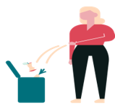

Affald
Faglige mål
Test din viden
  Undgå direkte berøring af affald, når du smider madrester ud
  En affaldsspand med fodpedal vil være bedst til at undgå overførsel af bakterier til hænderne
végezze el az utótesztet
X
Tilbage til hovedsiden
Close
Next

Slide 13


Spisning og servering
  Vask hænder før du spiser
      Rå fødevarer kan indeholde bakterier, der kan overføres til hænderne under madlavning.
      Andre ting og handlinger kan også overføre bakterier til hænderne (fx kontakt med skraldespand,
      dørhåndtag, kæledyr).
      Bakterier på hænderne kan spredes til tilberedt mad eller direkte til munden under servering eller spisning.
  Hold råt og opvarmede fødevarer adskilt
    Rå fødevarer kan indeholde sygdomsfremkaldende bakterier. Hvis de overføres til tilberedt mad vil disse ikke blive slået ihjel før maden spises – og kan smitte.
    Genopvarmning af mad er som regel ikke tilstrækkeligt til at slå alle bakterierne ihjel.
    Det er vigtigt af holde rå fødevarer adskilt, gerne i en lukket beholder eller pose og at undgå kontakt/spild
    med eller fra fx råt kød.
  Mere information :
  Hygiejne og madlavning
  Gode råd om håndhygiejne
Mere om krydskontaminering
Faglige mål
Test din viden
végezze el az utótesztet
X
Tilbage til hovedsiden
Close
Next

Slide 14

Opbevaring af rester
Spis rester inden 3 dage
Opbevares i køleskab (≤ 5°C), gerne med datomærke
Opvarm kun én gang
Max 2 timer ved stuetemperatur
Hvad er risikoen?
Nogle typer af sygdomsfremkaldende bakterier (fx Bacillus cereus, Clostridium perfringens, Clostridium botulinum) kan danne spore og disse er meget modstandsdygtig.
Disse sporer kan findes i kød, mælk, kornprodukter og grøntsager. Sporer i fødevarer bliver typisk ikke slået ihjel ved opvarmning og vil formere sig i tilberedt mad, når temperaturen igen er rigtig.
De kan derefter gøre os syge i form af diarre eller gennem at danne giftige stoffer (toksiner) i fødevarerne.
Det er årsagen til, at rester skal nedkøles hurtigt, opbevares i køleskab og spises inden 3 dage.
Faglige mål
Test din viden
végezze el az utótesztet
X
Tilbage til hovedsiden
Close
Next

Slide 15

Hvorfor er kølekæden
vigtig?
Hvorfor er kølekæden vigtig?
  Mikroorganismer vokser hurtigt - især ved rette temperatur.
  Køleskab og fryser dræber ikke bakterier – men sinker eller standser deres vækst.
  Hvis kølekæden brydes kan bakterier hurtigt dele sig – og øge risikoen for fødevareinfektion eller -forgiftning.
Hvordan kan vi holde kølekæden?
  Brug af køletasker (eller at pakke frosne varer sammen med kølevarer) under transporten fra butik til hjemmet vil sinke bakterievæksten.
  Stil køle- og frostvarer på plads først, når du kommer hjem.
  Undgå genfrysning. Sygdomsfremkaldende bakterier kan dele sig i optøede fødevarer og de vil ikke blive slået ihjel i fryseren.
  Kom ikke rygende varm mad i køleskabet: Det vil øge din køleskabstemperatur.
  Nedkøl rester så hurtigt som muligt (indenfor 2 timer) og opbevar dem i køleskab.
  Optø frostvarer i køleskabet : det forhindrer bakterievækst og sænker køleskabstemperaturen. Hvis du har travlt kan optøning også gøres i mikrobølgeoven eller i vand.
Faglige mål
Test din viden
végezze el az utótesztet
Gode vaner for opbevaring af fødevarer
X
Tilbage til hovedsiden
Previous Næste
>
Close
Next

Slide 16
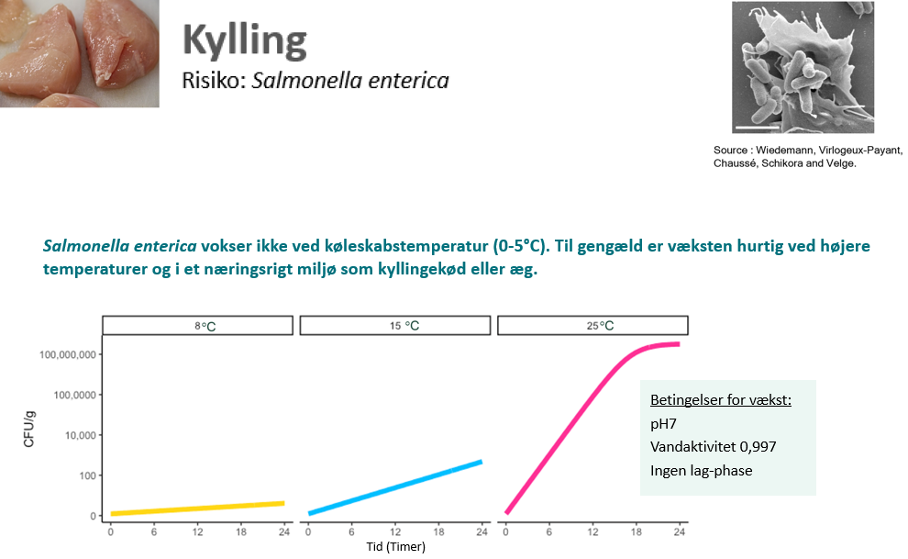
Faglige mål
Test din viden
végezze el az utótesztet
X
<
Forrige Næste
>
Tilbage til hovedsiden
Next
Close

Slide 17
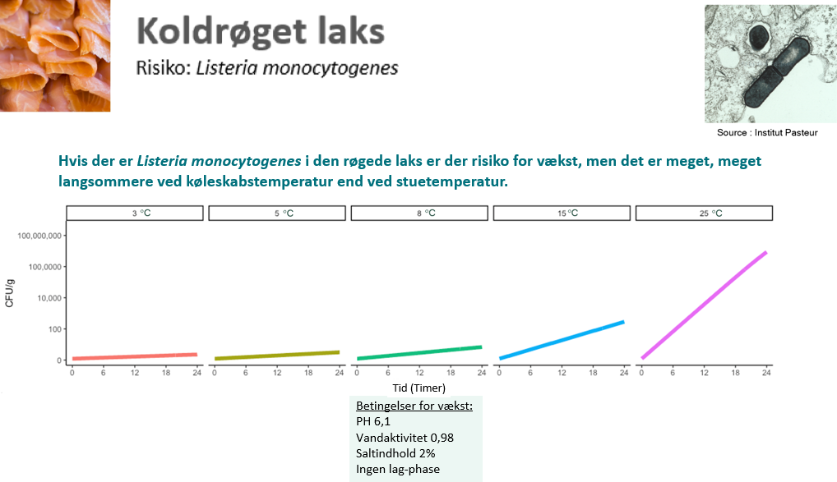
Faglige mål
Test din viden
végezze el az utótesztet
X
Tilbage til hovedsiden
Forrige
<
Close
Next

Slide 18
Undgå krydskontaminering
Krydskontaminering kan ske, når sygdomsfremkaldende bakterier fra fødevarer (rå kød eller grøntsager) eller ting (hænder, værktøj, overflader, viskestykker, svampe, karklude, skærebrædder...) overføres til andre fødevarer, især spiseklar mad. Dette øger risikoen for fødevareforgiftning.
Du kan undgå krydskontaminering ved flere trin på fødevarens rejse ved:
  At handle sikkert:
  Adskil rå fødevarer og spiseklare fødevarer i din indkøbsvogn/kurv.
  At bruge indkøbsposer sikkert:
  Adskil rå fødevarer og spiseklare fødevarer i forskellige poser.
  Kom mærker eller farver på dine køleposer/indkøbsnet ift. brug – og vask eller udskift dem efter behov.
  At opbevare mad sikkert:
      Adskil rå fødevarer og spiseklare fødevarer.
      Undgå spild eller overførsel i køleskabet fra de rå fødevarer (kom råt kød i boks, pose eller tildækket tallerken).
      Beskyt spiseklare fødevarer i en lukket boks eller overdækket tallerken.
Faglige mål
Test din viden
végezze el az utótesztet
X
Tilbage til hovedsiden
Previous Næste
>
Close
Next

Slide 19

Undgå krydskontaminering
  Tilbered maden hygiejnisk:
    Brug forskellige redskaber, tallerkener og skærebrædder til råt kød, grøntsager og spiseklar mad – eller vask meget grundigt mellem de enkelte opgaver.
    Vask ikke råt kød eller kødemballage.
    Kom ikke kogt, stegt eller grillet kød tilbage på tallerkenen, der blev brugt til det rå kød-
    Vask dine hænder grundigt med sæbe og vand før madlavning, håndtering af spiseklar mad og efter at have rørt ved råt kød.
    Brug rene skurebørster, svampe, viskestykker eller papir til rengøring og aftørring. Lad viskestykker, svampe og karklude tørre grundigt efter brug.
Faglige mål
Test din viden
Blå kylling – pas på Campylobacter-bakterier. Video udarbejdet af Fødevarestyrelsen i 2012.
végezze el az utótesztet
Campylobacteriosis can be prevented : video created by the Hungarian National Food Chain Safety Office for the World Food Safety Day.
X
Tilbage til hovedsiden
Forrige
<
Close
Next

Slide 20
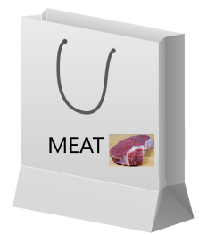
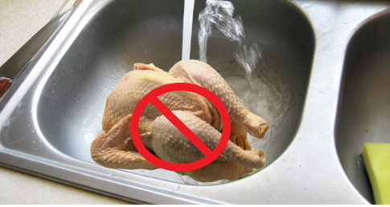

Håndtering af kød
Opbevar råt kød adskilt fra grøntsager under indkøb, pakning af varer og transport.
Tilbered frugt og grønt, der spises rå (fx til salat) før råt kød, da det nedsættes risikoen for at overføre smitte fra det rå kød til frugt og grønt (krydskontaminering).
Vask ikke råt kød i håndvasken. Hvis der er brug for at fjerne kødsaft eller lign. er det
bedre at anvende køkkenrulle (for at undgå at sprede smitte fra kødet til køkkenet).
Smid kødemballage væk med det samme – og vask den ikke.
Råt kød kan bære sygdomsfremkaldende bakterier uden synlige tegn. Undgå at røre
mund eller øjne med hænderne under håndtering eller tilberedning af råt kød. Lad
ikke små børn håndtere råt kød.
Faglige mål
Test din viden
végezze el az utótesztet
X
Tilbage til hovedsiden
Previous Næste
>
Close
Next

Slide 21
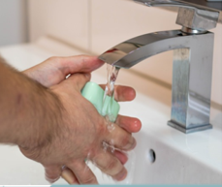
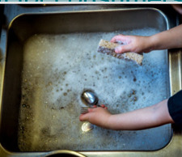
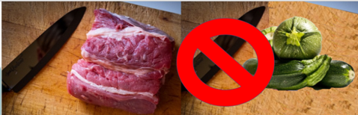
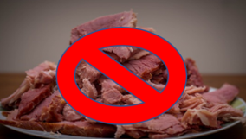
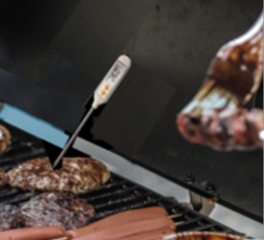
Håndtering af kød
  Vask hænder omhyggeligt med sæbe, skyl dem og tør dem med et rent håndklæde eller køkkenrulle efter håndtering af råt kød og før andre aktiviteter/berøringer.
  Fjern (fx til opvaskemaskine) eller sæbevask med det samme overflader og redskaber, der har haft kontakt med råt kød eller fået kødsaft/blod på sig (fx bord, skærebræt, knive, osv).
  Hvis der tilberedes frugt og grønt, der spises råt (fx til en salat) efter råt kød (fx mens kødretten simrer) brug ikke samme redskaber eller overflader, som til råt kød (brug fx ikke samme skærebræt) med mindre de er blevet vasket grundigt.
  Steg kød grundigt og sørg for at tjekke at kødet er gennemstegt. Med kylling kan man skære et stykke I den tykkere del af kødet, se at det ikke længere glinser og at det er hvidt uden spor af rødt eller lyserødt. Hvis muligt, brug et stegetermometer – stegetemperaturen bør være mindst 75°C for kylling, svinekød eller hakkebøf/burgerbøf. Steg rødt kød indtil der ikke er lyserødt i midten af den tykkeste del af kødstykket - eller indtil det når 65°C. Dette er særlig vigtigt for visse risikogrupper (småbørn, gravide, ældre, syge).
Faglige mål
Test din viden
végezze el az utótesztet
X
Tilbage til hovedsiden
Forrige
<
Close
Next

Slide 22
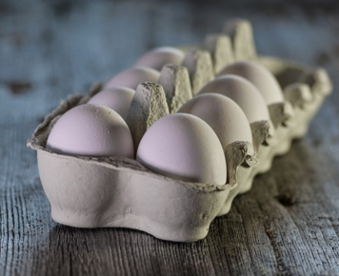
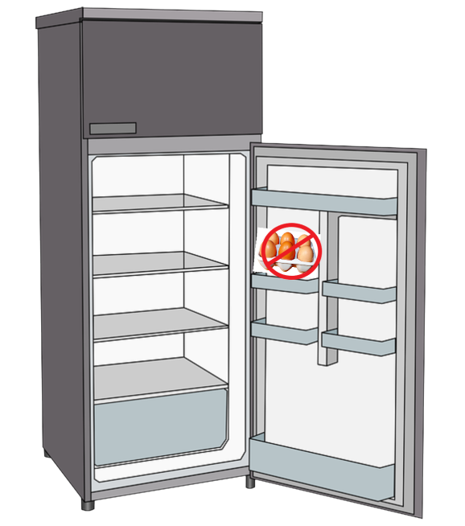
Håndtering af æg
Tjek datoen på bakken og undlad at købe æg efter denne dato.
Køb ikke beskidte æg eller æg i beskidte bakker.
Opbevar æg i køleskabet efter indkøb, men ikke i køleskabsdøren, der som regel er den varmeste del af køleskabet.
Æg og æggeprodukter er den vigtigste fødevareårsag til bekræftede tilfælde af salmonellaforgiftning i Europa. Æg kan være kontaminerede med Salmonella enterica uden nogen synlige tegn. Danske æg er dog oftest garanteret salmonellafri.
Faglige mål
Test din viden
végezze el az utótesztet
Klik her for at se afsnit 2 om mikroorganismer
X
Tilbage til hovedsiden
Previous Næste
>
Close
Next

Slide 23
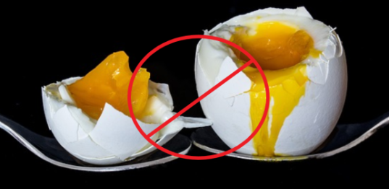
Håndtering af æg
  Blødkogning af æg (flydende blomme) slår ikke Salmonella ihjel.
  Brug kun salmonellafri æg eller pasteuriserede æg til retter med rå æg (fx mayonnaise) eller til fx spejlæg, røræg eller omeletter.
  Læs mere om metoder; Hvordan man pasteuriserer æg
  Private hønsegårde bliver ikke kontrolleret for salmonella som høns fra kommercielle gårde. Æg fra disse har derfor risiko for forurening med Salmonella
Faglige mål
Test din viden
végezze el az utótesztet
X
Tilbage til hovedsiden
Forrige
<
Close
Next

Slide 24
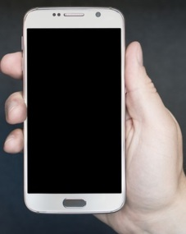

Mobiltelefoner
Mobiltelefoner er blevet undersøgt til reservoir for mikroorganismer (1, 2, 3, 4 5, 6) og kan
sprede infektionssygdomme pga. den hyppige kontakt til hænder.
Ilusanya et al. (7) bekræftede, at overførsel via hænder til fødevarer fra en forurenet mobiltelefon kan forurene maden og medføre infektion.
Hvordan kan det undgås?
  Under madlavning, husk at vaske hænder hver gang du rører en mobiltelefon, tablet eller lignende.
  Rengør din telefon hyppigt (følg producentens anbefalinger).
Faglige mål
Test din viden
Rengøringsråd
Referencer:
1) The microbial colonisation of mobile phone used by healthcare staffs.Kilic IH, Ozaslan M, Karagoz ID, Zer Y, Davutoglu V. Pak J Biol Sci. 2009 Jun 1; 12(11):882-4.
2) Is your phone bugged? The incidence of bacteria known to cause nosocomial infection on healthcare workers' mobile phones.Brady RR, Wasson A, Stirling I, McAllister C, Damani NN. J Hosp Infect. 2006 Jan; 62(1):123-5.
3) Degree of Bacterial Contamination of Mobile Phone and Computer Keyboard Surfaces and Efficacy of Disinfection with Chlorhexidine Digluconate and Triclosan to Its Reduction. Jana Koscova, Zuzana Hurnikova and Juraj Pistl. Int. J. Environ. Res. Public Health 2018, 15(10), 2238.
4) Are we aware how contaminated our mobile phones with nosocomial pathogens? Ulger F, Esen S, Dilek A, Yanik K, Gunaydin M, Leblebicioglu H.Ann Clin Microbiol Antimicrob. 2009 Mar 6;8:7. doi: 10.1186/1476-0711-8-7.
5) The potential role of mobile phones in the spread of bacterial infections. Akinyemi KO, Atapu AD, Adetona OO, Coker AO. J Infect Dev Ctries 3:628-632.
6) The Importance of Mobile Phones in the Possible Transmission of Bacterial Infections in the Community. Bhoonderowa, A., Gookool, S. & Biranjia-Hurdoyal, S.D. J Community Health (2014) 39: 965.
7) Personal hygiene and microbial contamination of mobile phones of food vendors in Ago-Iwoye Town, Ogun State, Nigeria. Ilusanya O.A.F., Adesanya O.O.L., Adesomowo A., Amushan N.A.. Pak. J. Nutr. 2012;11:276–278.
végezze el az utótesztet
X
Tilbage til hovedsiden
Close
Next

